Slide 1








МАГИСТЕРСКАЯ ПРОГРАММА
«МЕЖДУНАРОДНАЯ ЭКОНОМИКА И БИЗНЕС-ИНЖИНИРИНГ»
(c частичной реализацией на английском языке)
Направление подготовки 38.04.01 «Экономика»
Программа двух дипломов совместно с Шаньдунским университетом финансов и экономики (Китай)
ФАКУЛЬТЕТ МЕЖДУНАРОДНЫХ ЭКОНОМИЧЕСКИХ ОТНОШЕНИЙ
МОСКВА, 2024

Slide 2
ОСОБЕННОСТИ ПРОГРАММЫ
Международная аккредитация программы ESG-ENQA
Программа двух дипломов совместно с Шаньдунским университетом финансов и экономики (Китай)
Практикоориентированный подход к обучению с учетом профессионального стандарта «Специалист по внешнеэкономической деятельности»
Преподавательский состав - ученые Финансового университета, «Visiting professors» из зарубежных университетов-партнеров, приглашенные высококвалифицированные практики
Зарубежные стажировки

Slide 3


ЦЕЛЬ ПРОГРАММЫ
Подготовка квалифицированных экспертов и аналитиков
в области мировой экономики, способных к моделированию и управлению сложными процессами и многоцелевыми системами, построению взаимодействия с многочисленными стейкхолдерами
в процессе реализации международных коммерческих операций

Slide 4

ЗАДАЧИ ПРОГРАММЫ
Соединить практикоорентированное образование с
развитием навыков научно-исследовательской работы
Подготовить квалифицированных экспертов и аналитиков
в области международной экономики
Сформировать компетенции, необходимые высококвалифицированным специалистам, руководителям подразделений различного уровня государственных и коммерческих структур, связанных с внешнеэкономической деятельностью и регулированием внешнеэкономических отношений

Slide 5

ОСНОВНЫЕ ДИСЦИПЛИНЫ
НАПРАВЛЕНИЕ 38.04.01 «ЭКОНОМИКА»
Экономика развития
Финансовые и денежно-кредитные методы регулирования экономики
Корпоративные финансы (продвинутый уровень)
Математическое обеспечение финансовых решений
Эконометрические исследования

Slide 6
ОСНОВНЫЕ ДИСЦИПЛИНЫ
МАГИСТЕРСКАЯ ПРОГРАММА
Международная экономика: современные тренды
Новые форматы регионального экономического сотрудничества
Риск-менеджмент международной экономической
деятельности (на английском языке)
Моделирование стратегий международного бизнеса
(на английском языке)
Технологии инжиниринга бизнес-процессов
Контракты в международной торговле
Торговое финансирование и практика государственной поддержки экспорта

Slide 7
ДИСЦИПЛИНЫ ПО ВЫБОРУ
Бизнес-планирование международных проектов
Кредитование и проектное финансирование в международном бизнесе (на английском языке)
Ценообразование на мировых товарных
рынках (на английском языке)
Международные коммерческие операции с интеллектуальной собственностью
(на английском языке)
Практика применения информационных и
торговых систем в международном
предпринимательстве (на английском языке)
Практикум «Международные торговые переговоры»
(на английском языке)
Финтех: инструментарий и модели бизнеса
Современное управление портфелем
бизнес-единиц
Финансовое моделирование в фирме
Управление глобальными цепями поставок
Международный финансовый маркетинг
(на английском языке)
Деловой английский язык
Деловой китайский язык
И другие

Slide 8

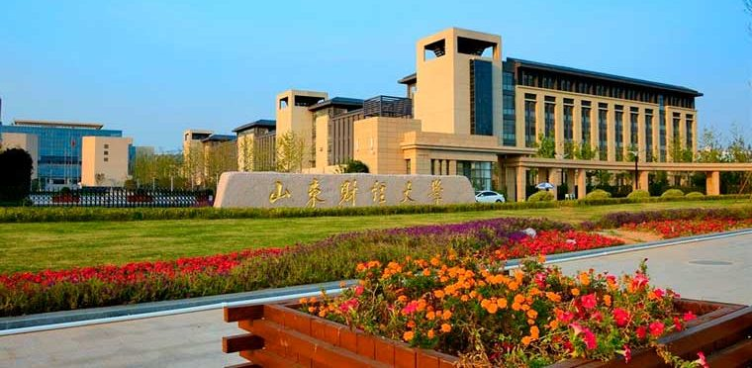
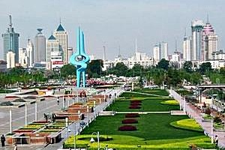
Программа двух дипломов совместно с Шаньдунским университетом финансов и экономики (Китай)

Slide 9
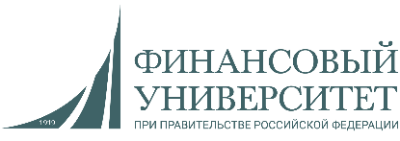


УЧЕБНЫЙ ПРЦЕСС ПО ПРОГРАММЕ «ДВУХ ДИПЛОМОВ»
1 ГОД
ОБУЧЕНИЕ В ФИНАНСОВОМ УНИВЕРСИТЕТЕ
2 ГОД
ОБУЧЕНИЕ В ШАНЬДУНСКОМ УНИВЕРСИТЕТЕ ФИНАНСОВ И ЭКОНОМИКИ (SDUFE)
ДИПЛОМЫ:
1. Направление подготовки 38.04.01 Экономика, Магистерская программа «Международная экономика и бизнес инжиниринг (ФУ)
2. Диплом магистра по направлению подготовки «Международный бизнес» по профилю «Международный бизнес» SDUFE
УЧЕБНАЯ И ПРОИЗВОДСТВЕННАЯ ПРАКТИКА
ДИСТАНЦИОННО В ДМЭИМБ
ПЕРЕЗАЧЕТЫ РЕЗУЛЬТАТОВ ОСВОЕНИЯ ПРГРАММ
ЗАЩИТА В ФУ
ОДНА МАГИСТЕРСКАЯ ДИССЕРТАЦИЯ
ЗАЩИТА В SDUFE
ГОСУДАРСТВЕННЫЙ ЭКЗАМЕН
В ФИНАНСОВОМ УНИВЕРСИТЕТЕ

Slide 10
ДЛЯСТУДЕНТОВ ПРОГАММЫ «ДВУХ ЛИПЛОМОВ»
1 ГОД
ОБУЧЕНИЕ В ФИНАНСОВОМ УНИВЕРСИТЕТЕ:
Development economics
International economy: modern trends
Technologies of business engineering
Business planning of international projects/Lending and project finance in international business
Practicum “International trade negotiations”
Business English
Research work
Corporate finance (Advanced level)
Econometric analysis
Financial and monetary methods of economic regulations
New forms of regional economic cooperation
Mathematical support of financial solutions
2 ГОД
ОБУЧЕНИЕ В ШАНЬДУНСКОМ УНИВЕРСИТЕТЕ ФИНАНСОВ И ЭКОНОМИКИ (SDUFE):
International Trade Policy and Practice国际贸易政策与实务 / Multilateral Trade Rules多边贸易规则
Economic Analysis and Applications 经济学分析与应用 /
International Business Law国际商法 / International Business国际商务
International Business Law国际商法 / International Marketing国际市场营销
Academics Writing Norms论文写作与学术规范
Social Practice社会实践
Academic Activity学术活动
Chinese Language 汉语基础
Overview of China 中国概览

Slide 11


ПРОФЕССИОНАЛЬНЫЕ КОМПЕТЕНЦИИ
Способность организовывать и проводить исследования международного рынка, принимать оперативные и стратегические решения по изменению деятельности в соответствии с конъюнктурой рынка
Способность разрабатывать, модернизировать и реализовывать модели инновационного развития в сфере инвестиций и международного бизнеса
Способность использовать инструментарий хеджирования рисков при осуществлении внешнеэкономических бизнес-процессов
Способность к подготовке и реализации управленческих решений при заключении международных контрактов, проведении переговоров, формировании соглашений
Способность к организации и управлению деятельностью структурных подразделений государственных и коммерческих корпорации, связанных с международной экономической деятельностью
Способность формировать стратегии деятельности компаний на международных рынках

Slide 12

ОСНОВНЫЕ ТРУДОВЫЕ ФУНКЦИИ
Разработка стратегий бизнеса на зарубежных рынках товаров, услуг и капитала
Оценка и управление рисками внешнеэкономических деловых операций
Оценка эффективности принимаемых инвестиционных решений
Разработка и реализация плана внешнеэкономической деятельности организации
Подготовка и сопровождение внешнеторговых контрактов
Организация деятельности по продвижению, закупкам продукции за рубежом

Slide 13
ТРУДОУСТРОЙСТВО
Государственные органы власти
Международные компании
Российские компании
Финансовые институты

Slide 14
КОНТАКТЫ
ФИНАНСОВЫЙ УНИВЕРСИТЕТ
ПРИ ПРАВИТЕЛЬСТВЕ
РОССИЙСКОЙ ФЕДЕРАЦИИ
ДЕПАРТАМЕНТ МЕЖДУНАРОДНОГО БИЗНЕСА
Руководитель департамента
Амурская Марина Александровна, к.э.н., доцент
E-mail: MAAmurskaya@fa.ru
Руководитель магистерской программы
Абанина Ирина Николаевна
E-mail: INAbanina@fa.ru
www.fa.ru

